Slide 1
МУНИЦИПАЛЬНОЕ БЮДЖЕТНОЕ ОБЩЕОБРАЗОВАТЕЛЬНОЕ УЧРЕЖДЕНИЕ «СРЕДНЯЯ ШКОЛА № 16 ГОРОДА ЕВПАТОРИИ РЕСПУБЛИКИ КРЫМ»
Семинар-практикум учителей начальных классов:
«Формы работы
с одарёнными
и слабоуспевающими детьми»

Slide 2
План семинара 1. Регистрация участников и открытие семинара. 2. Результативность работы с одарёнными детьми. 3. Формы работы с одарёнными детьми 4. Практические упражнения по выявлению одарённых детей 5. Блиц-концерт творческих учащихся. 6. Ритмическая музыкальная пауза. 7.Работа со слабоуспевающими детьми. 8. Практические упражнения «Ум на кончиках пальцев» 9. Подведение итогов семинара.

Slide 3
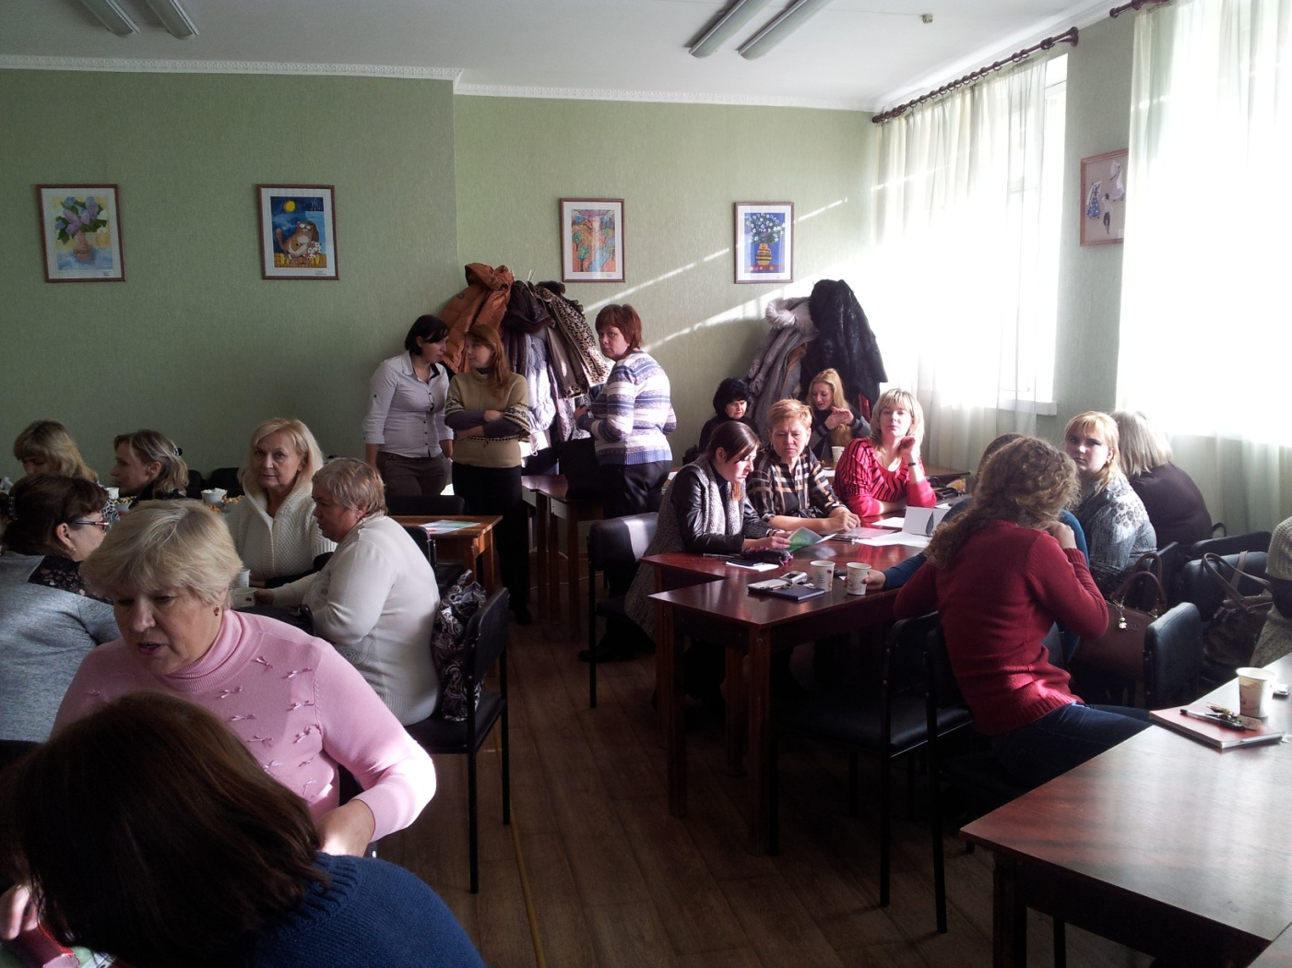
Так много гостей сегодня в нашей школе !

Slide 4
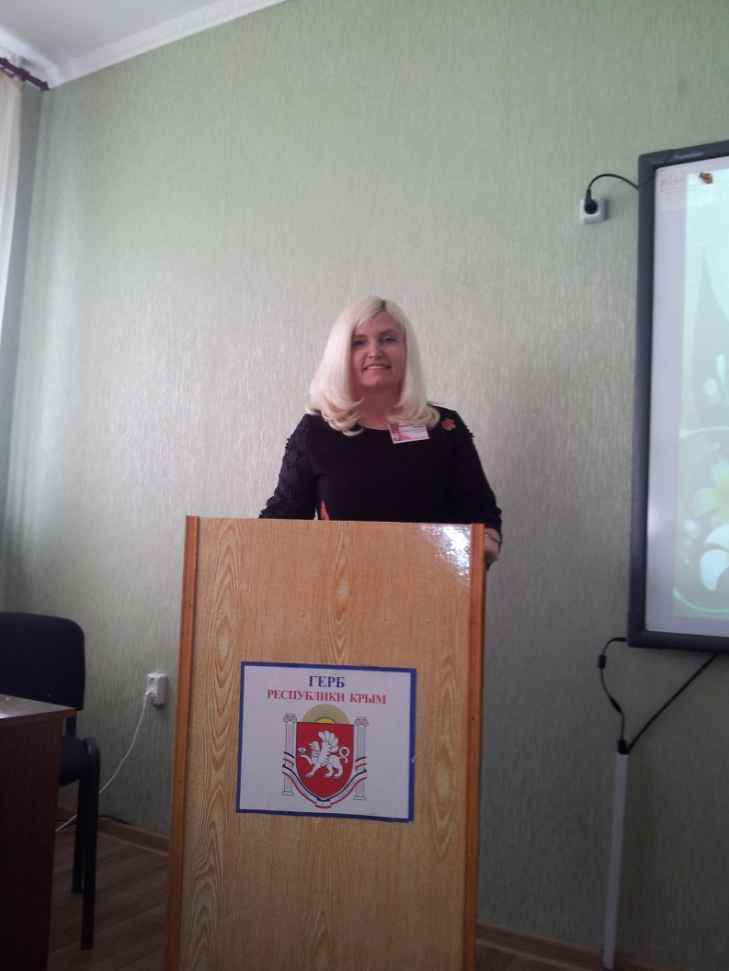
Наша ведущая семинара и поддержка учителей-заместитель директора по УВР Полищук Татьяна Васильевна

Slide 5
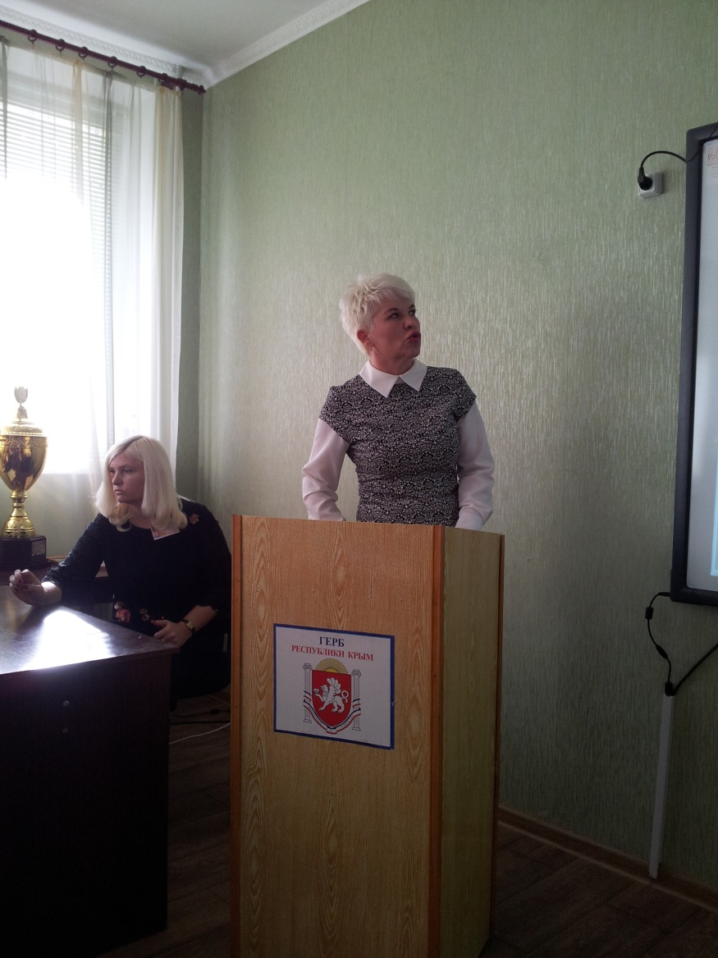
Доклад руководителя МО «Начальная школа» Шумейко Оксаны Анатольевны об участии и успехах детей в конкурсах и олимпиадах

Slide 6
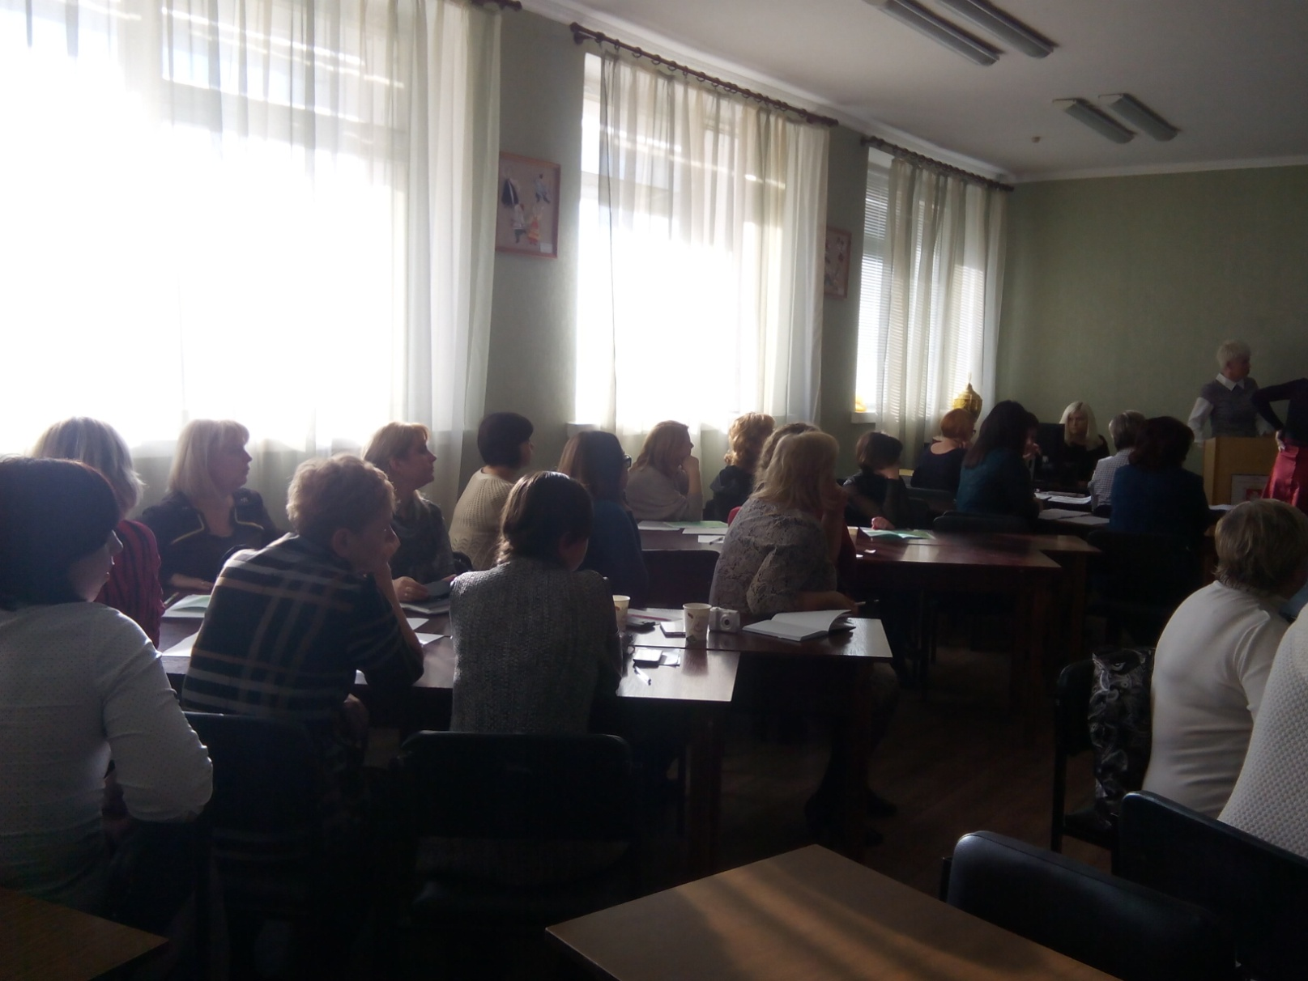
Все понимают, что успех учащихся - это успех и его учителя!

Slide 7
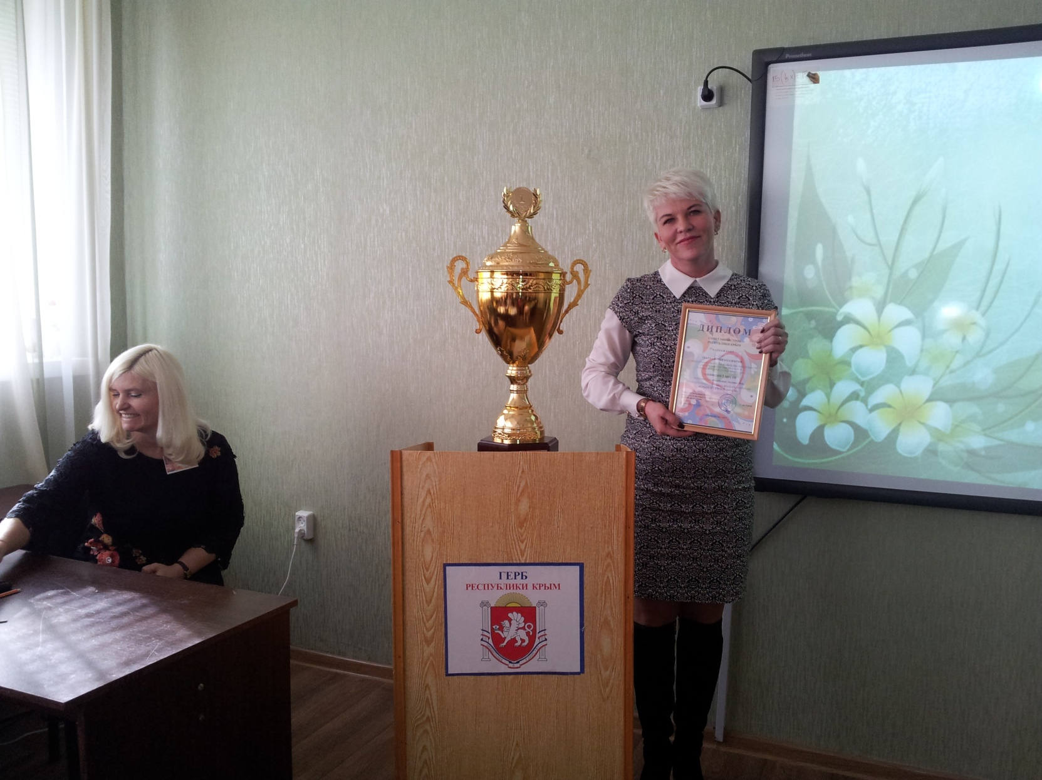
Доказательства успехов наших учащихся

Slide 8
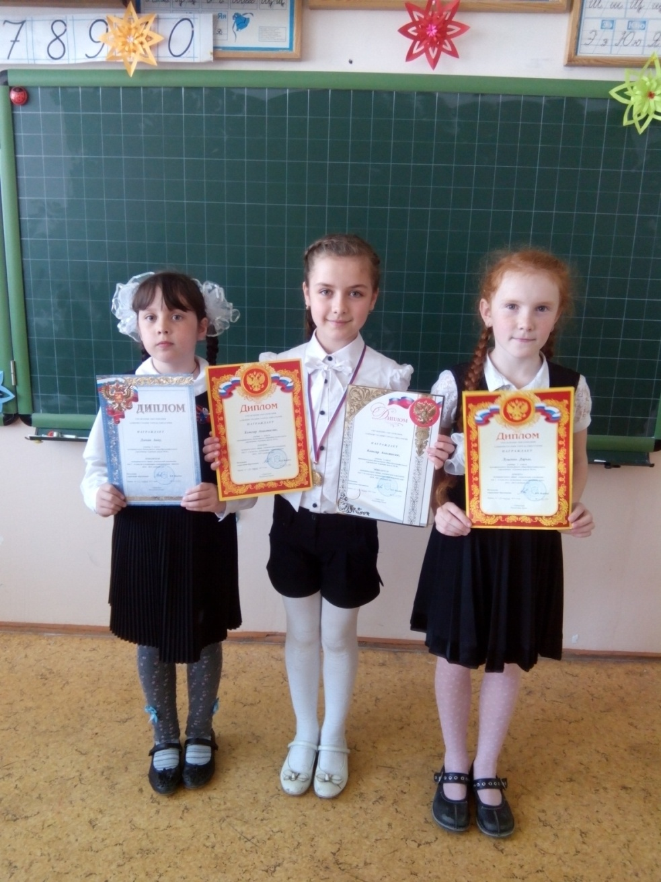
Гордость нашей школы

Slide 9
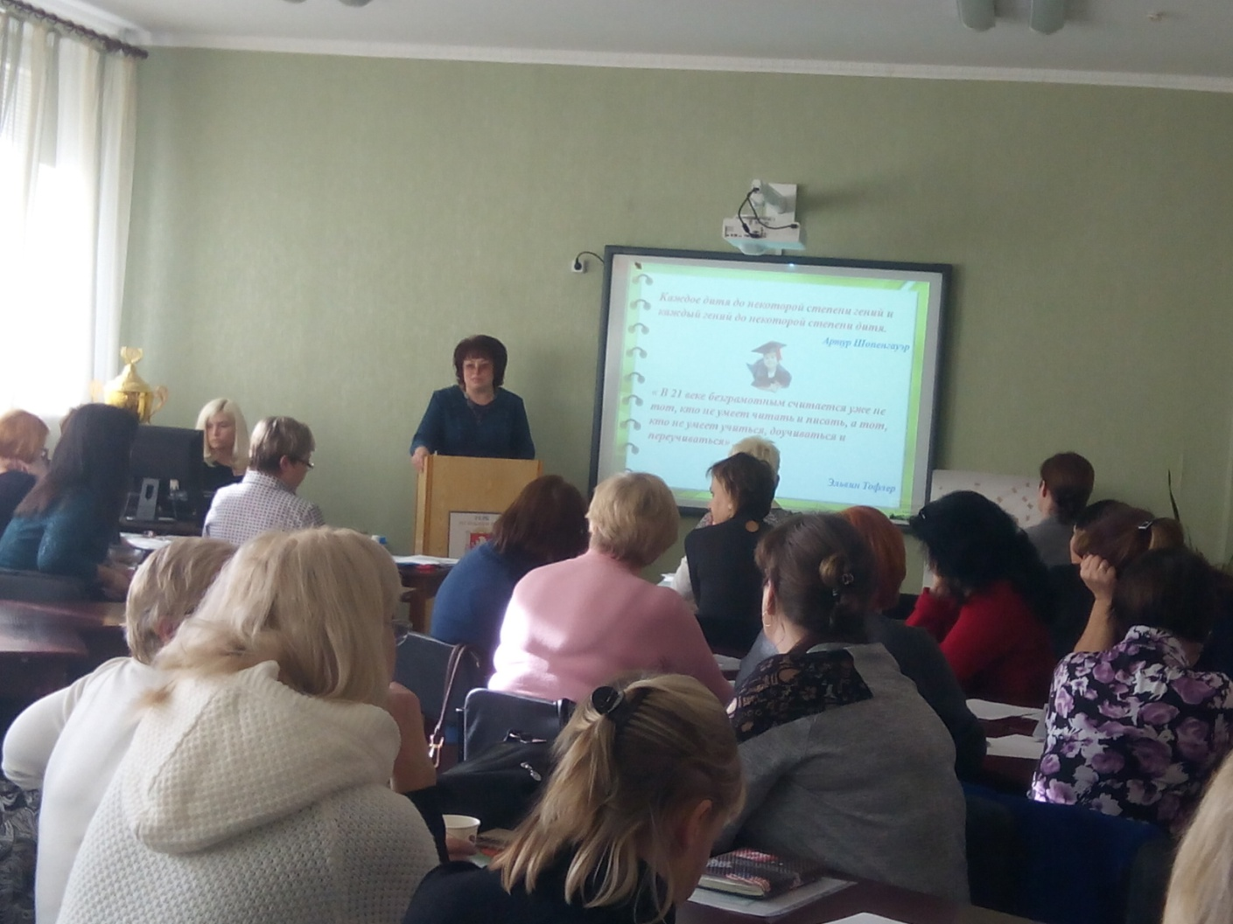
Выступление учителя начальных классов первой категории Дороненковой Анны Анатольевны «Формы работы с одарёнными детьми в начальной школе»

Slide 10
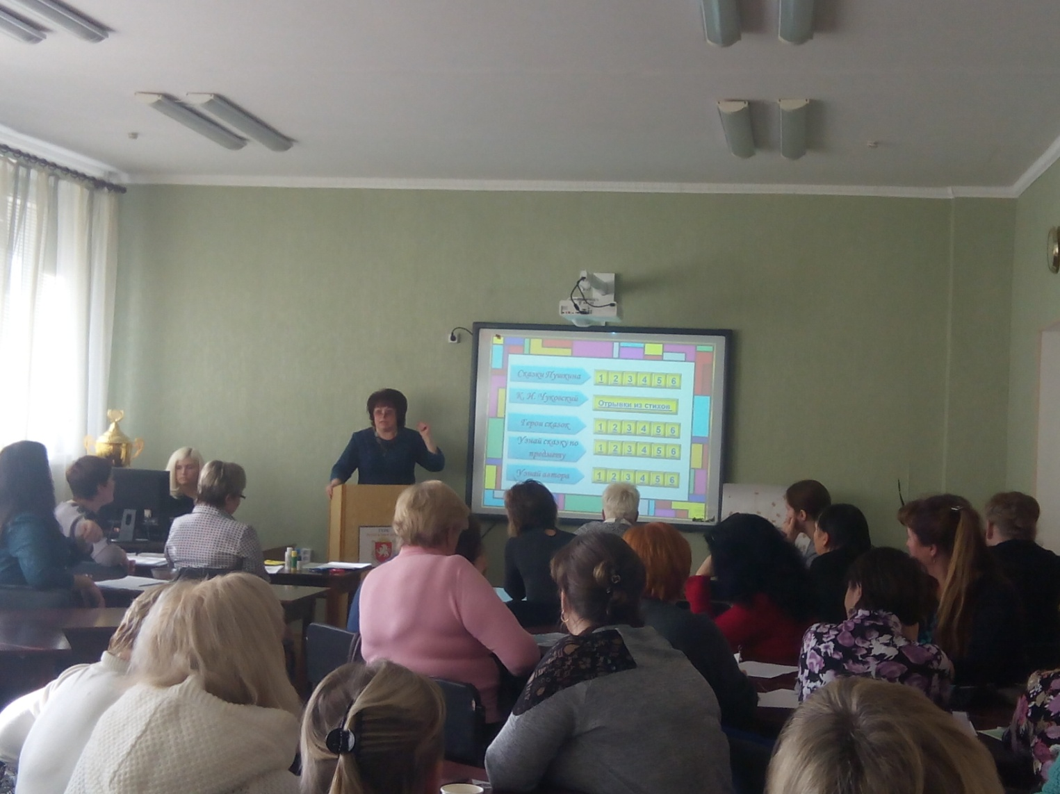
Будьте учителем творческим, с «изюминкой», и ваши ученики будут успешными

Slide 11
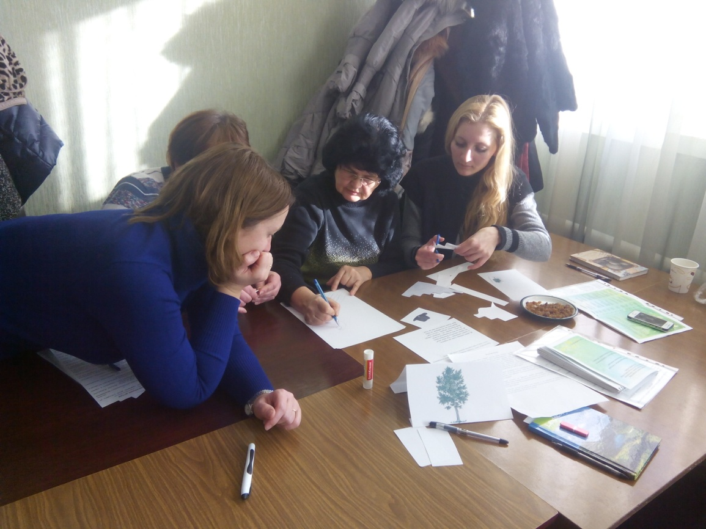
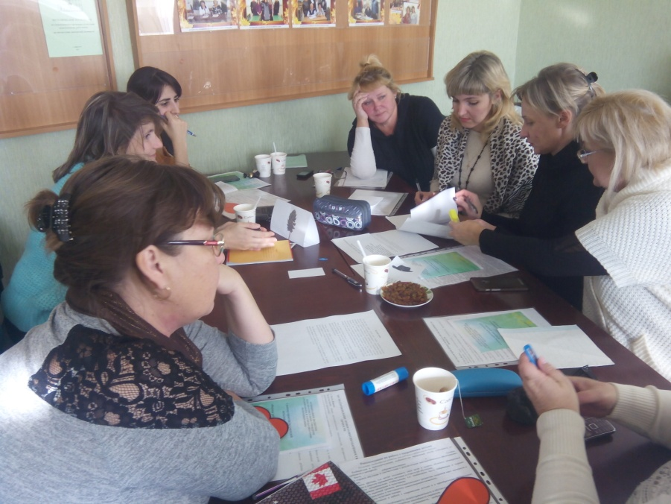
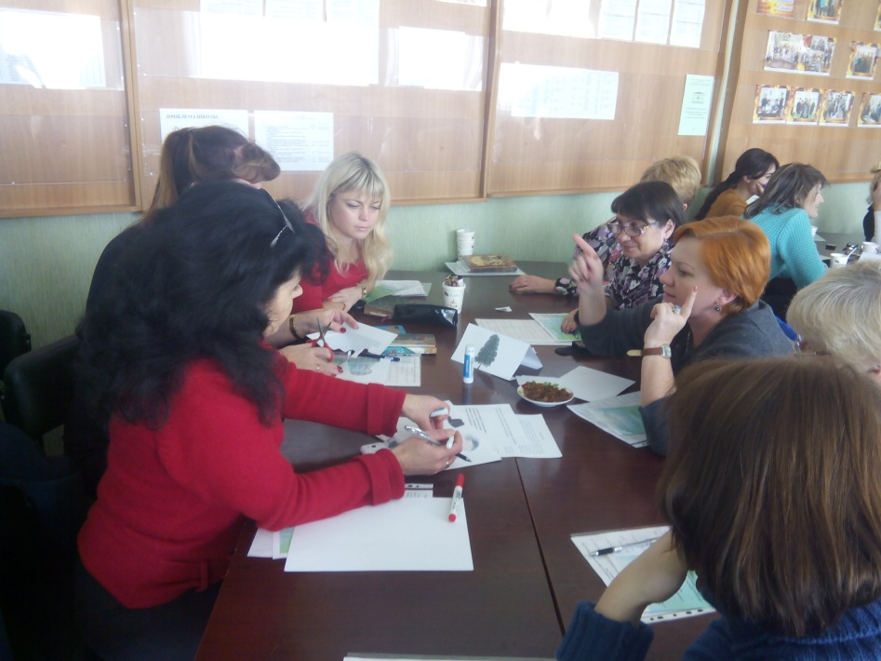
Игра, предложенная учителем начальных классов Лопатиной Ларисой Петровной, увлекла всех гостей семинара

Slide 12
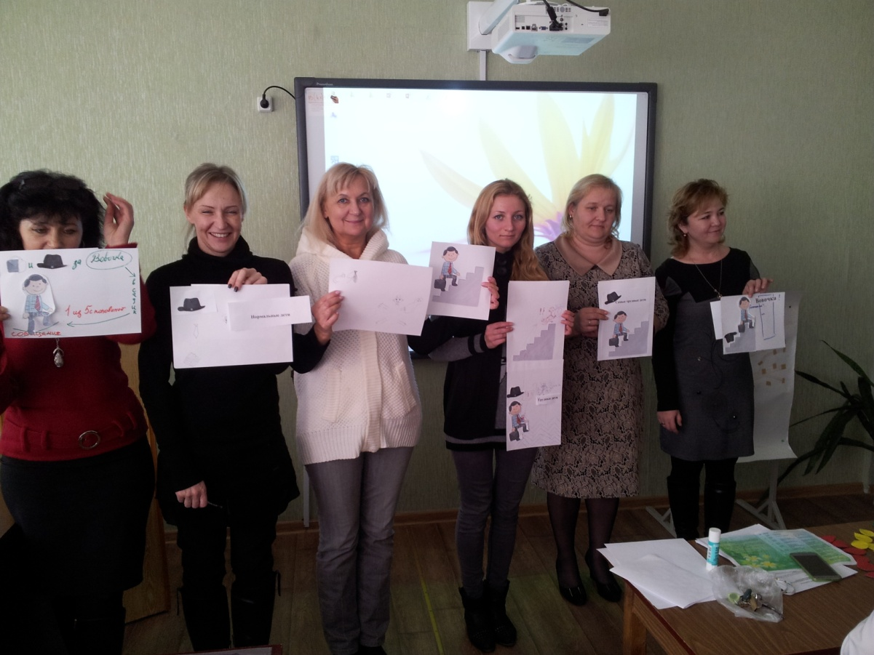
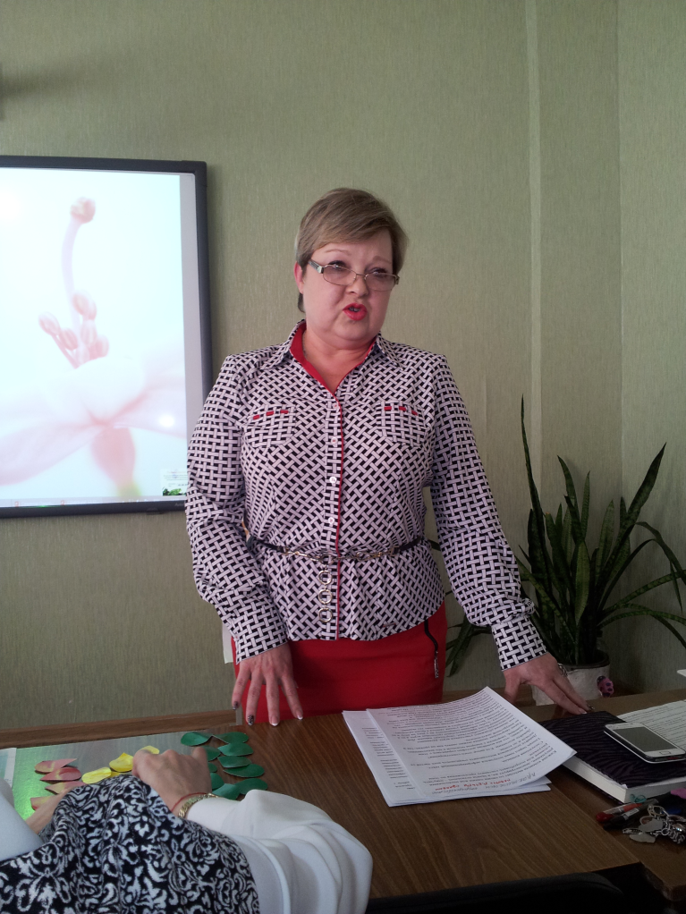
Ну, что у вас получилось?

Slide 13
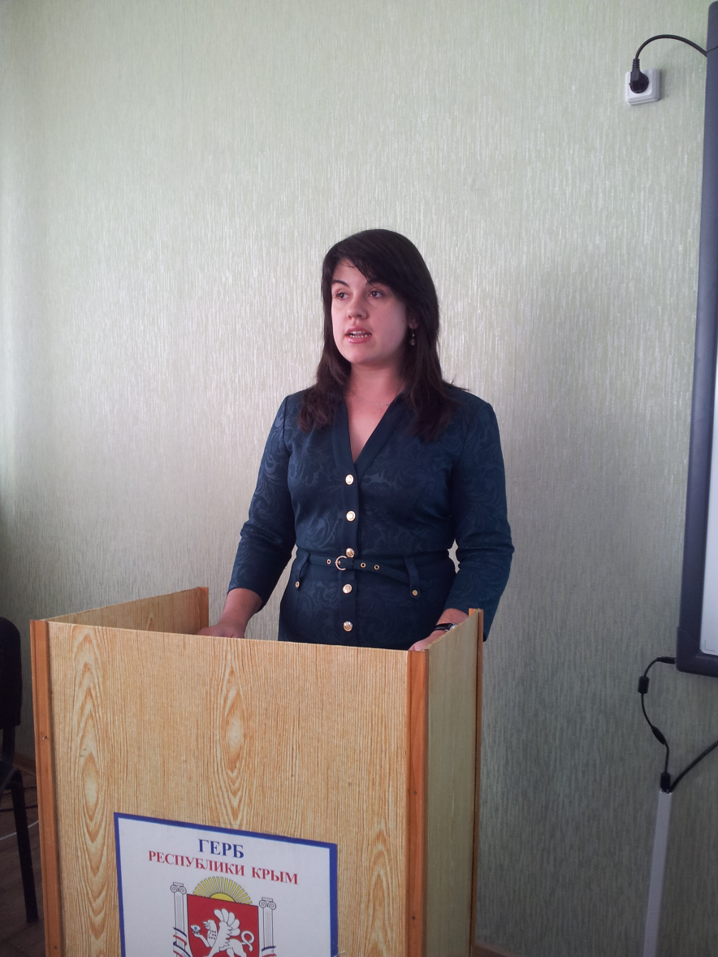
Ещё немного о практических упражнениях по выявлению одарённых детей – Нестерова Ирина Александровна

Slide 14
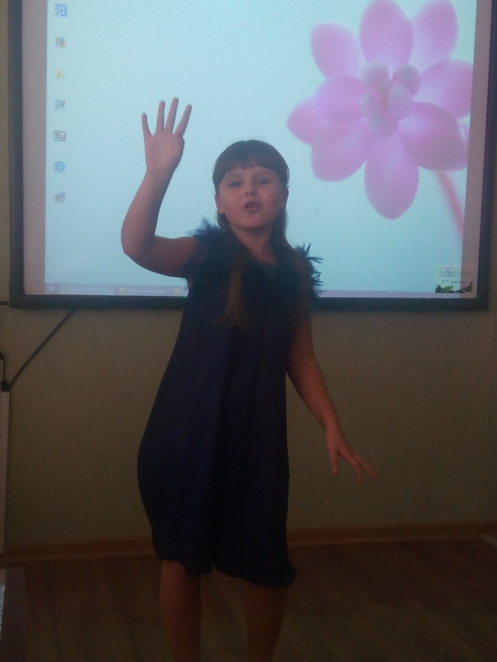
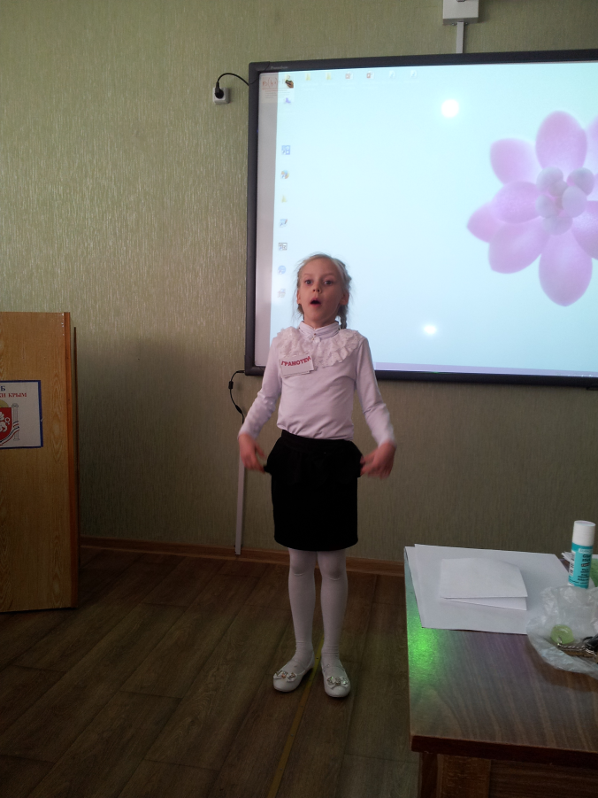
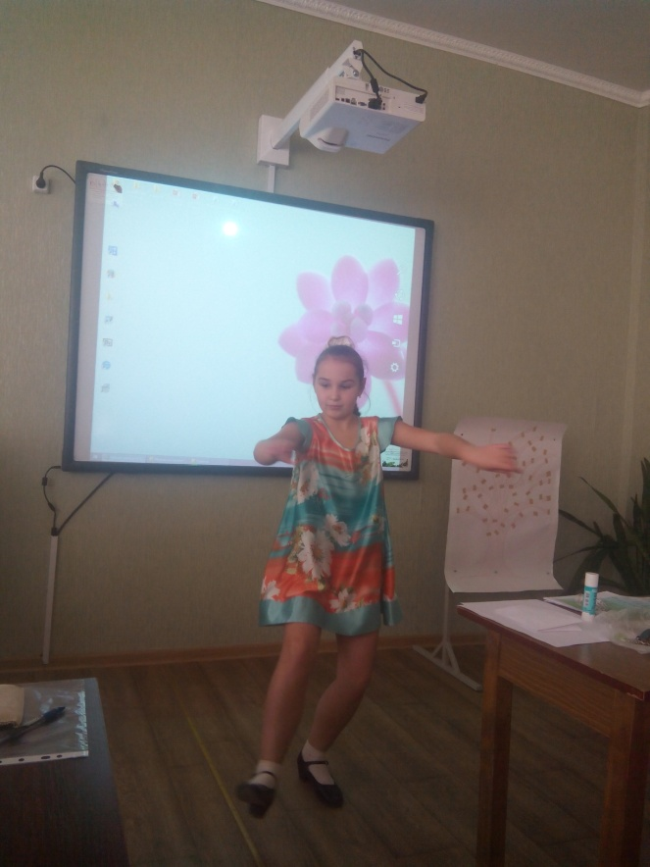
Блиц-концерт одарённых детей

Slide 15
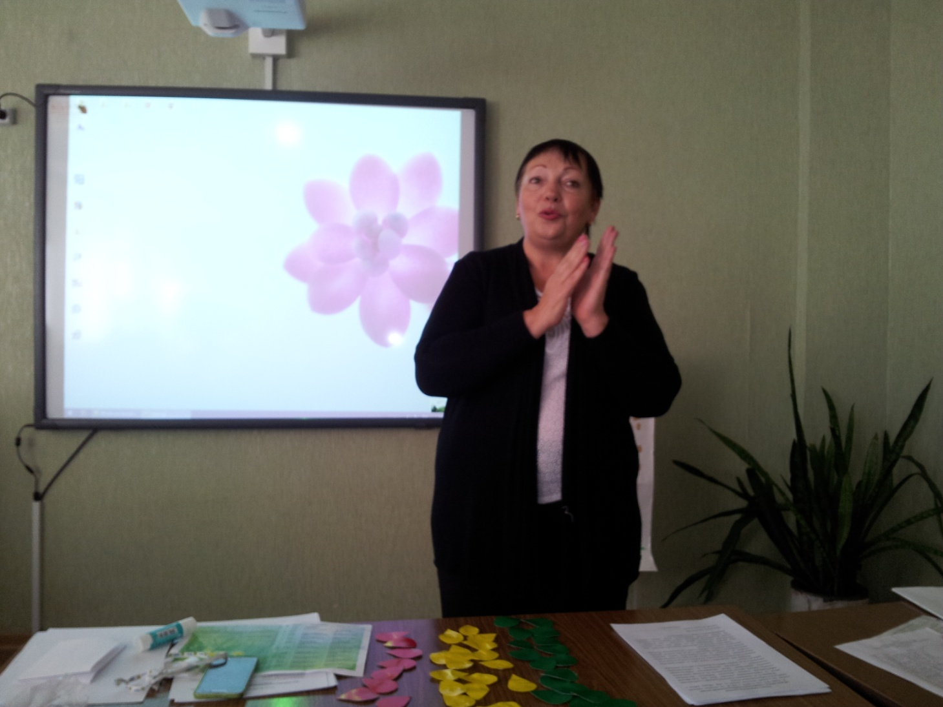
А теперь и мы разомнёмся- ритмическая музыкальная пауза под руководством учителя начальных классов Загоруйко Елены Васильевны

Slide 16
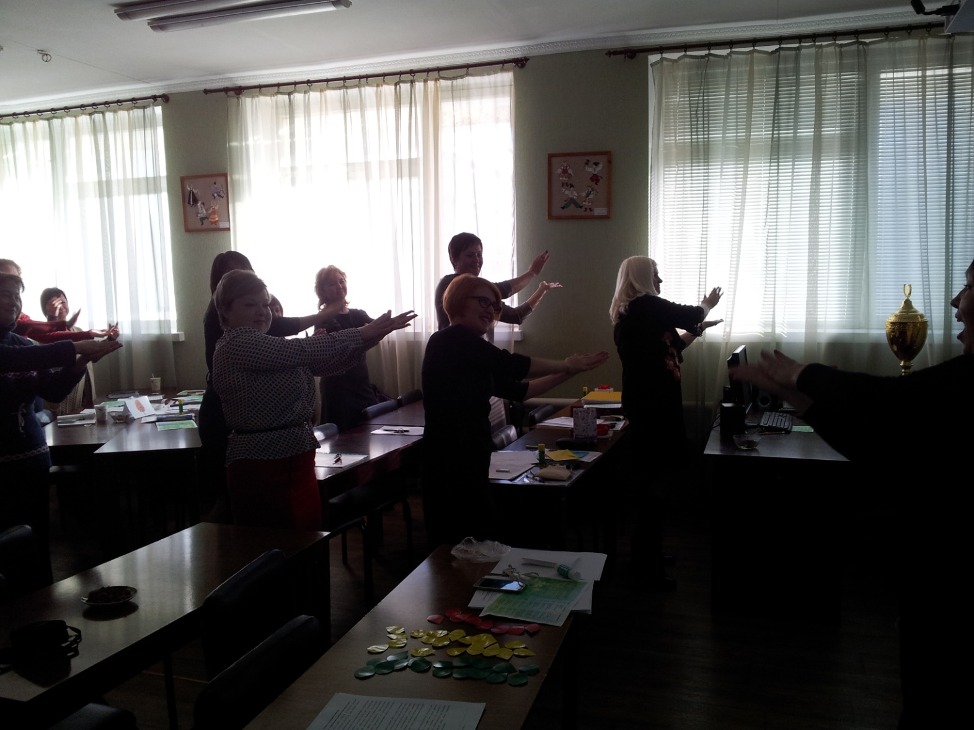
Все новейшие технологии сначала пробуем на себе.

Slide 17
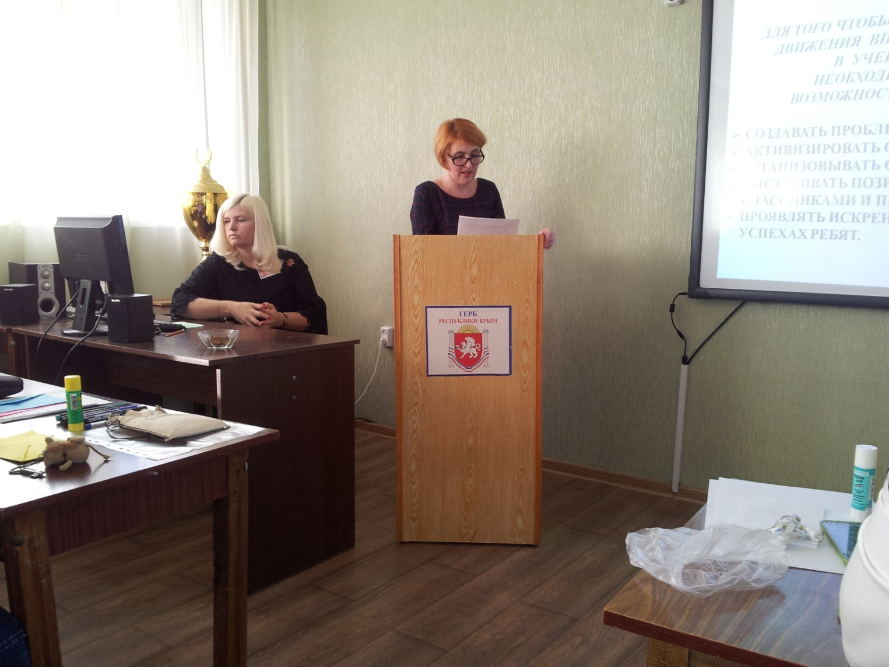
Опытом работы со слабоуспевающими детьми поделилась учитель первой категории Можарова Инна Николаевна

Slide 18
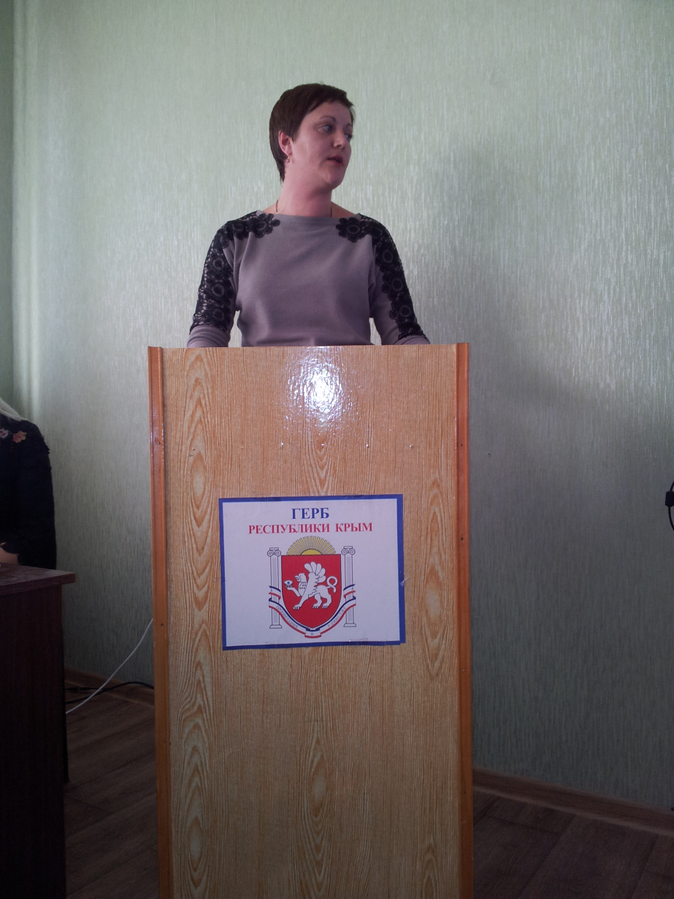
«Ум детей на кончиках пальцев»- доказывала учитель начальных классов Швец Зоя Васильевна

Slide 19
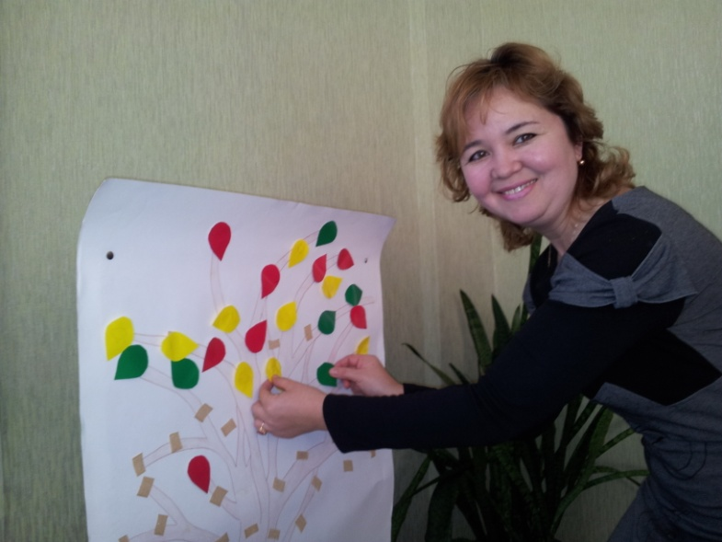
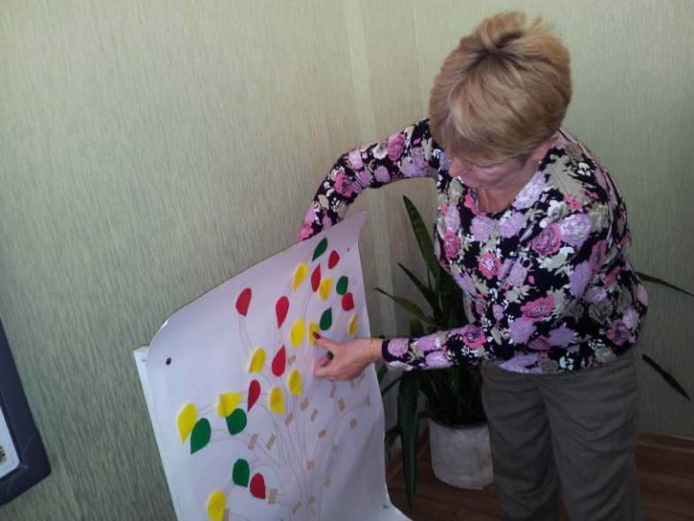
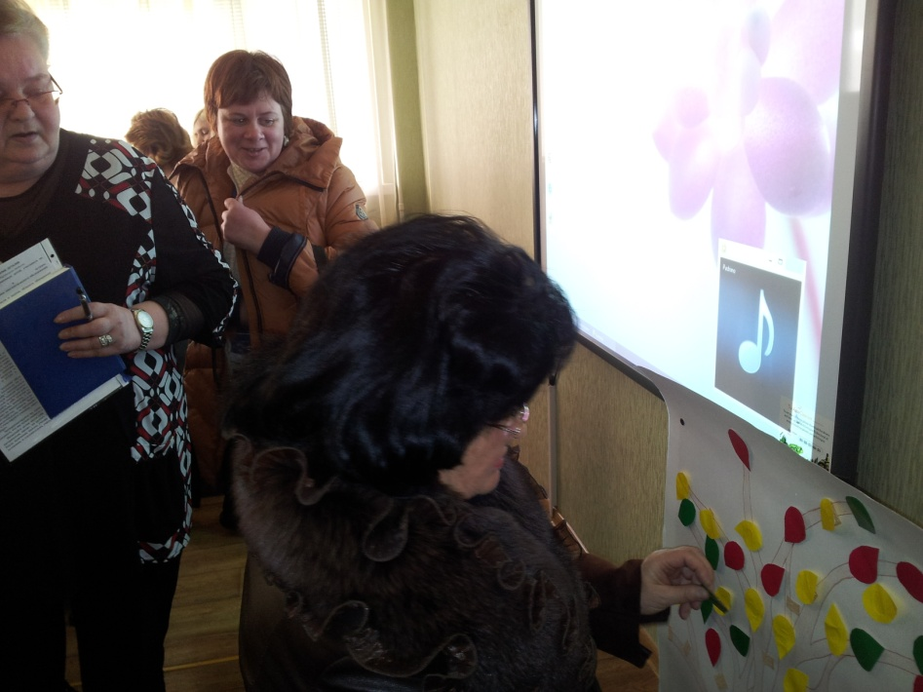
Подводим итоги семинара

Slide 20
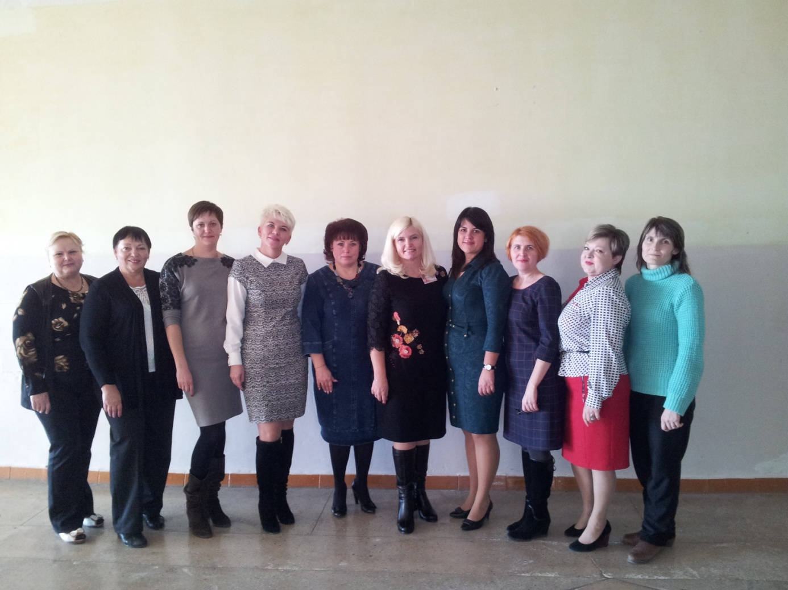
«Вы знаете, мне по-прежнему верится, Что, если останется жить земля, Главным достоинством человечества Будут когда-нибудь учителя…»

Slide 21
Работали над презентацией:
Кибальникова Вера Сергеевна
Кравченко Татьяна Владимировна
Гавронова Наталья Витальевна
Автор шаблона презентации : Дегтярёва Юлия Владимировна,
Сайт http://donetskdnr.ucoz.com/

Slide 22
Интернет-ресурсы:
Фон презентации - http://ramki-vsem.ru/fon/svetlyj-fon12.jpg
Рамка 1 слайд - http://s4.pic4you.ru/y2014/06-09/24687/4438748.png
Боковая заставка - http://img-fotki.yandex.ru/get/6841/200418627.d/0_109b54_41edaf9c_orig.png
Рябина 2 слайд - http://s4.pic4you.ru/y2014/08-22/24687/4556599.png
Рябина 3 слайд - http://img-fotki.yandex.ru/get/9104/16969765.17b/0_7bede_7a931097_orig.png
Рябина 4слайд - http://img-fotki.yandex.ru/get/6738/16969765.248/0_92932_1e12432_orig.png
Рябина 5слайд - http://pic4you.ru/24687/3691340/1/
Огромная благодарность авторам за фоны и отрисовки

